Slide 1
Всероссийский физкультурно-спортивный комплекс «Готов к труду и обороне»
(ВФСК ГТО)
(Указ Президента РФ от 24.03.2014 № 172 «О ВФСК ГТО»)
С 2017 года прием нормативов Комплекса ГТО среди всех возрастных категорий граждан

Slide 2
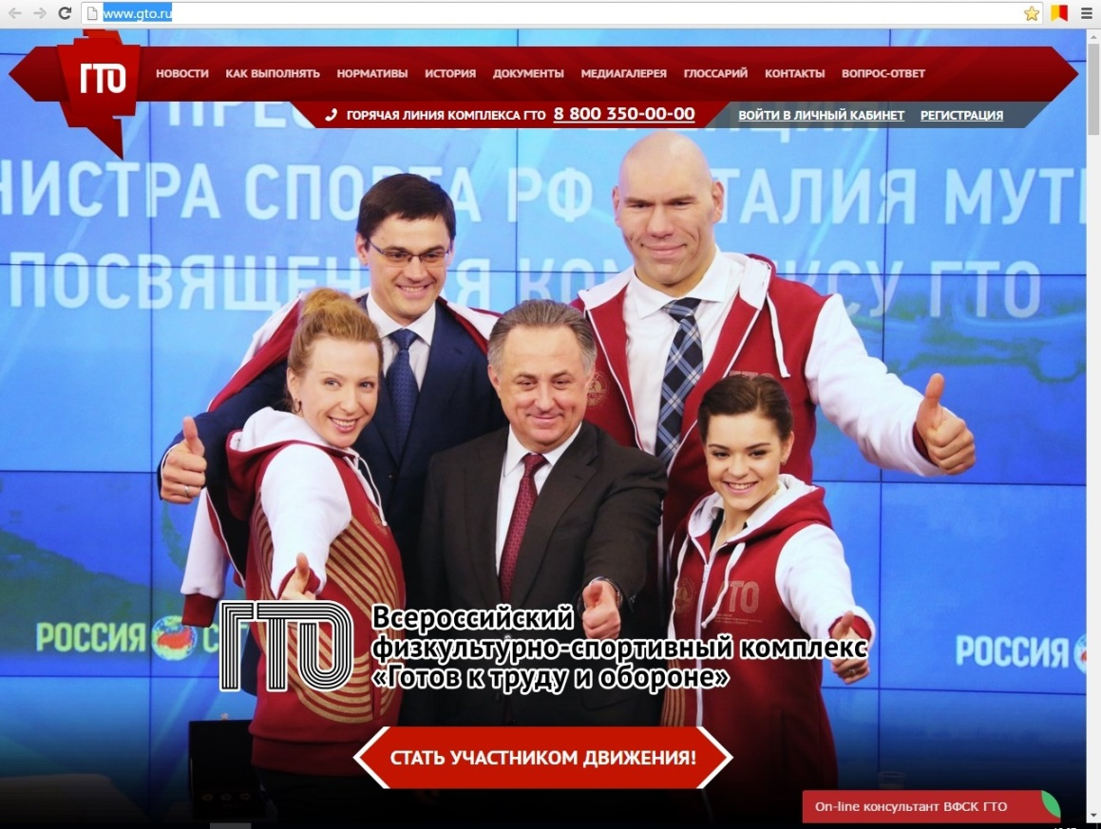
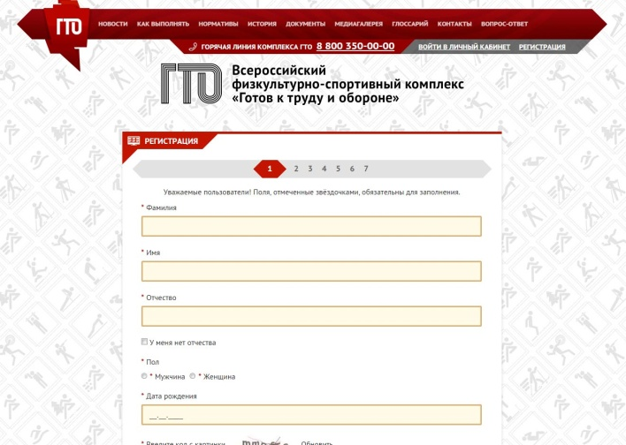
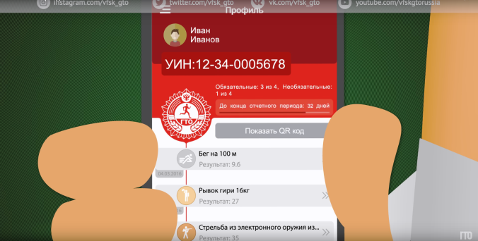
1 Регистрация на сайте
Для официального выполнения нормативов ГТО каждому участнику необходимо самостоятельно пройти регистрацию на сайте
www.gto.ru
и получить Уникальный идентификационный номер (УИН) участника комплекса ГТО
Формат УИН 12-34-0005678

Slide 3
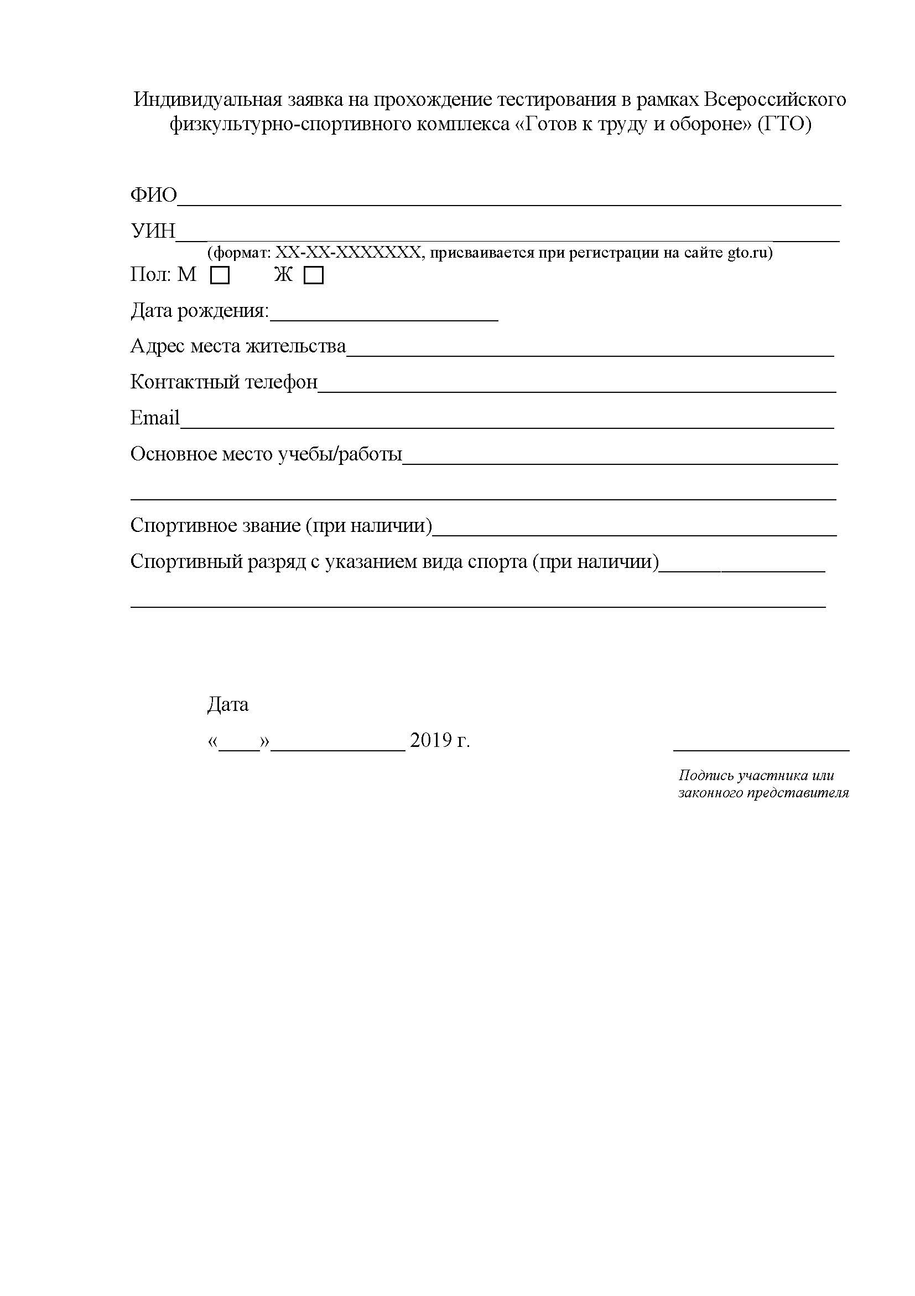
2 Заполнение заявки на выполнение испытаний
Предварительную заявку (заполненную любым удобным способом) направить в Центр тестирования Комплекса ГТО Фрунзенского района в электронном виде
gto.frunz@mail.ru
Предварительная заявка необходима для составления графика приема нормативов Комплекса ГТО у населения с учетом возрастных ступеней
Оригинал заявки и приложение к заявке направить в Центр тестирования Комплекса ГТО Фрунзенского района или предоставить при первом выполнении нормативов
После обработки полученных заявок будет сформирован график выполнения нормативов Комплекса ГТО.
О дате и месте приема нормативов Комплекса ГТО участникам будет сообщено по указанному в предварительной заявке Email
ВАЖНО! В заявке обязательно заполнить все строки!
Центр тестирования Фрунзенского района: СПб, Софийская ул., д.38, к.2
тел. 246-26-27
Бланк заявки на слайде 13

Slide 4
3 Получение медицинского допуска
Алгоритм получения допуска к выполнению норм «ГТО» :
1. Осмотр врачом специалистом (участковый терапевт, педиатр, врач общей практики, фельдшер, врач по спортивной медицине)
2.Наличие данных о прохождении одного из видов медицинского осмотра в течение последних 6 (3) месяцев в зависимости от возраста: данные предварительных и периодических осмотров, диспансеризации, профосмотров, а также на основании «Паспорта здоровья»
3. Если есть данные о прохождении медицинского осмотра:
3.1.Определение группы здоровья
3.2. Осмотр, включая измерение А/Д, пульса, температуры тела.
Отметка о прохождении флюорографии в течении последнего года
3.3.Если данные рузультатов медицинского осмотра превышают 6 месяцев (18-55 лет) и 3 месяцев (55 лет и старше), направление на ЭКГ
3.4. Допуск при отсутствии противопоказаний
4. Нет данных о прохождении медицинского осмотра:
4.1. Направление для прохождения повозрастной диспансеризации или профосмотра.
4.2. После получения результатов осмотр: измерение А/Д, пульса, температуры тела.
4.3. Допуск при отсутствии противопоказаний
Рекомендуемая форма справки
Справка –допуск
Дана _______________________________, ______г.р.,в том, что он (она) по состоянию здоровья и физической подготовки допускается к выполнению нормативов комплекса ГТО. Врач __(подпись, личная печать)
Дата, печать медицинской организации
При оформлении справки-допуска, результаты медицинского осмотра у лиц 18-55 лет могут быть учтены в течение 6 месяцев со дня его прохождения, у лиц старше 55 лет в течение 3 месяцев.
Медицинская справка-допуск действительна в течение 1 месяца со дня выдачи (необходимо учитывать временные противопоказания и ограничения к физическим упражнениям).

Slide 5
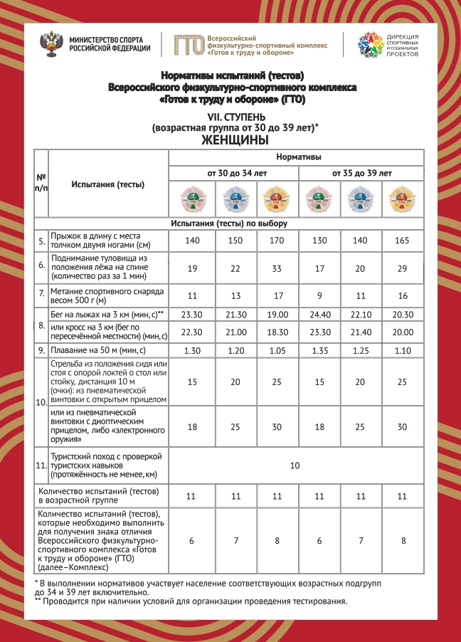
4 Выполнение испытаний
Ступени | Возрастная группа | Виды испытаний (тестов)
I. СТУПЕНЬ | 6-8 лет | Всего 43 вида испытаний на определение уровня развития физических качеств человека: выносливости, силы, гибкости, ловкости, скоростных возможностей и т.д. В каждой возрастной группе установлены определенные виды испытаний: обязательные и по выбору. Также установлено минимальное количество выполненных испытаний для получения знака отличия Комплекса ГТО.
II. СТУПЕНЬ | 9-10 лет
III. СТУПЕНЬ | 11-12 лет
IV. СТУПЕНЬ | 13-15 лет
V. СТУПЕНЬ | 16-17 лет
VI. СТУПЕНЬ | 18-29 лет
VII. СТУПЕНЬ | 30-39 лет
VIII. СТУПЕНЬ | 40-49 лет
IX. СТУПЕНЬ | 50-59 лет
X. СТУПЕНЬ | 60-69 лет
XI. СТУПЕНЬ | 70 лет и старше
В соответствии со своей возрастной ступенью Комплекса ГТО
Пример Комплекса ГТО
VII ступень (возрастная группа от 30 до 39 лет) мужчины

Slide 6
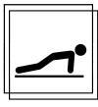
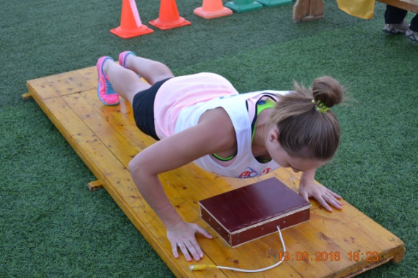
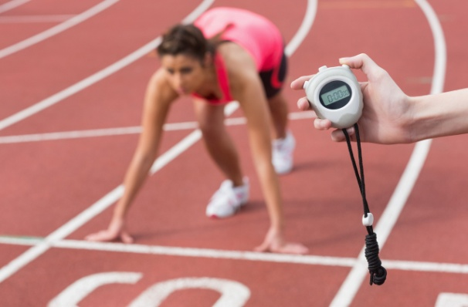
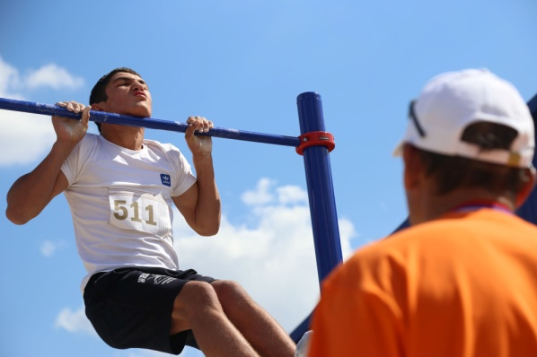
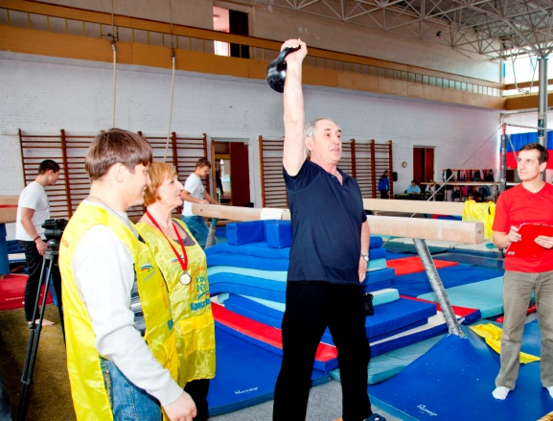
Обязательные испытания Комплекса ГТО
Бег
Сгибание и разгибание рук
Подтягивание на высокой перекладине
Наклон
Подтягивание на низкой перекладине
Рывок гири

Slide 7
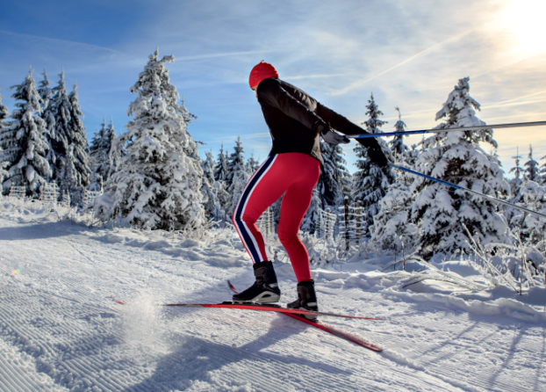
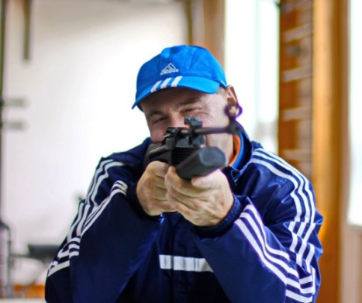
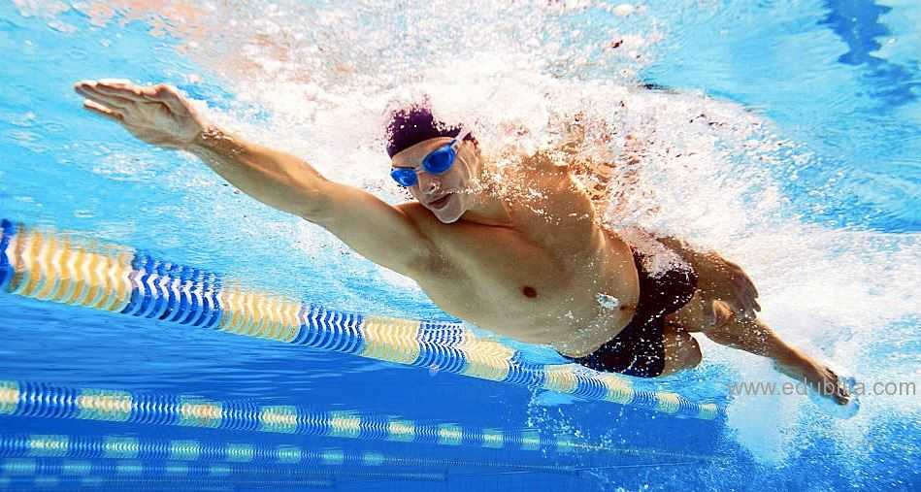
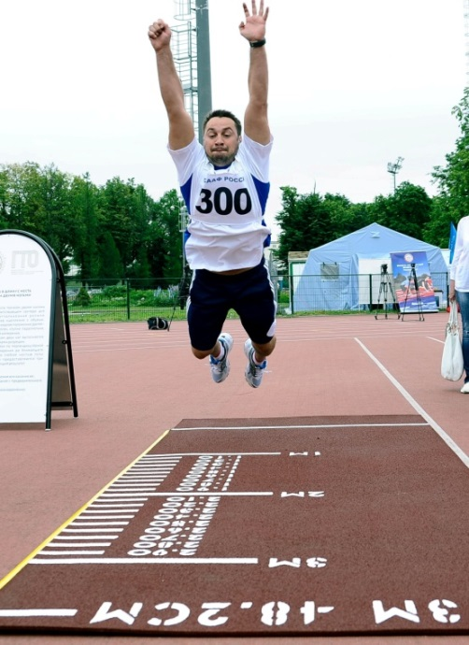
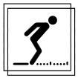
Испытания по выбору Комплекса ГТО
Поднимание туловища
Бег на лыжах
Стрельба
Плавание
ВАЖНО! Выполнить нормативы в рамках отчетного периода
ОТЧЕТНЫЕ ПЕРИОДЫ:
Прыжок с места
для участников в возрасте от 6 до 24 лет включительно отчетный период равен учебному году с сентября по июнь;
для участников от 25 лет и старше отчетный период равен календарному году с января по декабрь

Slide 8
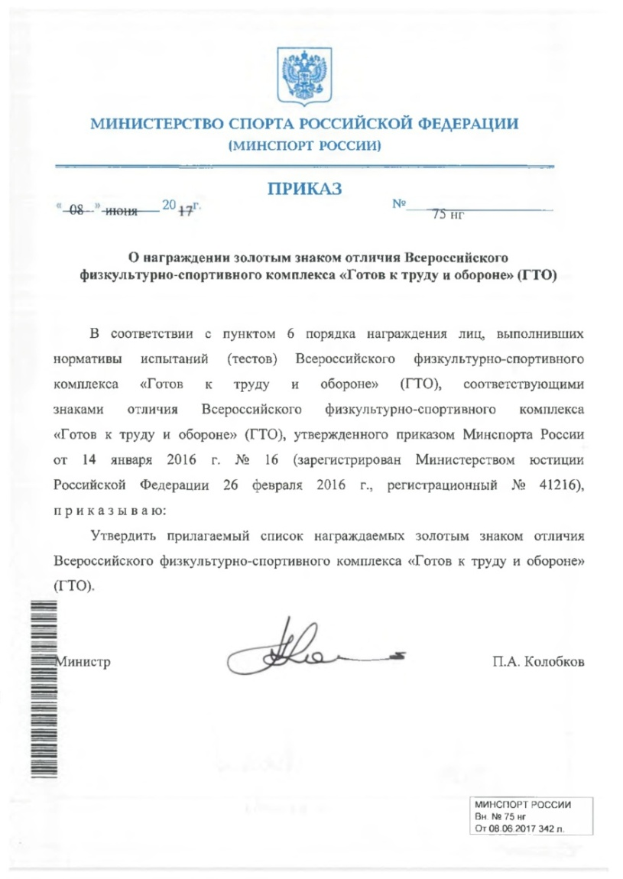
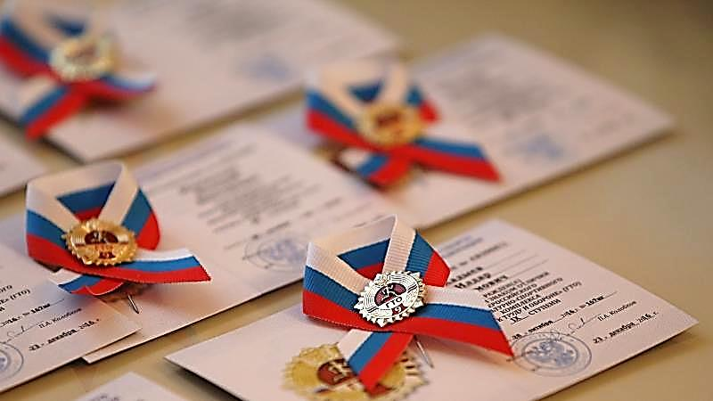
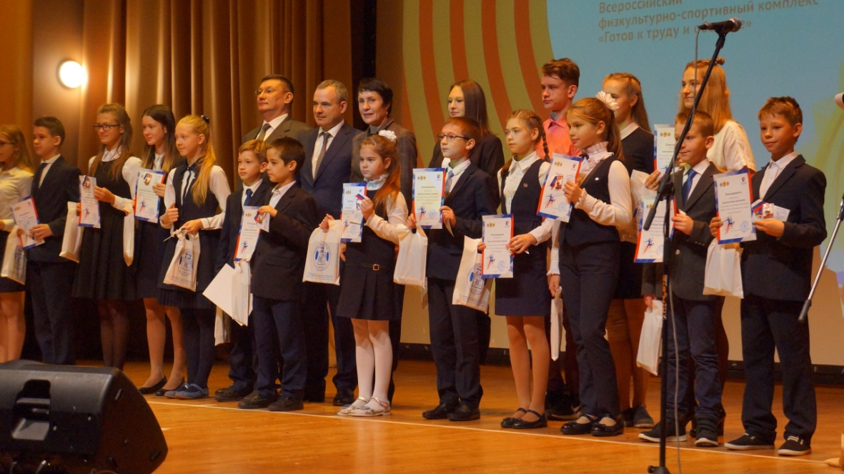
5 Получение знака отличия в торжественной обстановке

Slide 9
МЕТОДИЧЕСКИЕ РЕКОМЕНДАЦИИ ДЛЯ РАБОТОДАТЕЛЕЙ ПО ОРГАНИЗАЦИИ, ПОДГОТОВКЕ И ВЫПОЛНЕНИЮ НОРМАТИВОВ КОМПЛЕКСА ГТО

Slide 10
МЕТОДИЧЕСКИЕ РЕКОМЕНДАЦИИ ДЛЯ РАБОТОДАТЕЛЕЙ ПО ОРГАНИЗАЦИИ, ПОДГОТОВКЕ И ВЫПОЛНЕНИЮ НОРМАТИВОВ КОМПЛЕКСА ГТО

Slide 11
МЕТОДИЧЕСКИЕ РЕКОМЕНДАЦИИ ДЛЯ РАБОТОДАТЕЛЕЙ ПО ОРГАНИЗАЦИИ, ПОДГОТОВКЕ И ВЫПОЛНЕНИЮ НОРМАТИВОВ КОМПЛЕКСА ГТО

Slide 12
БЛАНК ИНДИВИДУАЛЬНОЙ ЗАЯВКИ
ВАЖНО! В заявке обязательно заполнить все строки!

Slide 13
Спасибо
за внимание
Дополнительную информацию Вы можете получить в Центре тестирования Комплекса ГТО Фрунзенского района:
СПб, Софийская ул., д.38, к.2
тел. 246-26-27

